Slide 1
Ekologické aspekty lidské činnosti

Slide 2
Základní pojmy
Biotop
Biocenóza
Biosféra
Biodiverzita
Endemit
Geobiocenóza
Areál
Taxon

Slide 3
Emise
Imise
Biomasa
Eroze
Biota
Biochora
Biokoridor

Slide 4
Geobiocenóza
Základní funkční jednotka živé přírody
Vzájemnými vztahy propojené společenstvo rostlina živočichů a abiotických podmínek stanoviště (půda, podnebí atd.)
Např. ekosystém smíšeného lesa, mokřadu, lidského sídliště….

Slide 5
Ekosystém
Část biosféry, mezi jejímiž složkami existují určité vztahy
Je tvořen biocenózou (společenstvem) a jejím biotopem
Může mít různou velikost (rybník, moře, strom, pařez, les…)
Je otevřenou soustavou -> dochází k výměně látek a energie s okolím
Vstupy: světlo, teplo, voda, O₂ , CO₂ , organismy, atd.
Výstupy: teplo, dýchací plyny, odpadní látky, migrující organismy, atd.

Slide 6
Některé zákonitosti ekosystému
Vše je vzájemně propojeno
V ekosystémech neexistuje odpad
Vše se mění
Vše se děje v cyklech

Slide 7
Rovnováha ekosystému
Zastoupení všech skupin organismů, které určují rovnováhu ekosystému
1. Primární producenti
2. Konzumenti (sekundární producenti)
3. Reducenti

Slide 8
Primární producenti
Autotrofní organismy -> rostliny, které fotosyntézou vytvářejí organickou hmotu

Slide 9
Konzumenti (sekundární producenti)
Heterotrofní organismy -> živí se organickou hmotou a zároveň sami tvoří další
Konzumenti 1. řádu – býložravci
Konzumenti 2. řádu – masožravci a všežravci
Konzumenti 3. řádu – masožravci ( velké šelmy)

Slide 10
Reducenti
Rozkladači – dekompozitoři
Rozkládají organické hmoty na minerální látky
=>houby, bakterie, plísně, kvasinky

Slide 11
Dělení ekosystémů
Podle organismů
flora
fauna
Podle zásahu člověka
- přírodní
- umělé
Podle prostředí
-suchozemské
- vodní

Slide 12
Přírodní ekosystémy
Pralesy, útesy, tundra, rašeliniště
Jsou druhově bohaté => mají složité potravní řetězce a nízkou produkci, protože obsahují velké množství konzumentů
Schopny autoregulace => ekosystém udržuje stabilitu (rovnováhu)
Při částečném narušení možnost obnovy X při výrazném ztráta autoregulace, hroucení ekosystému

Slide 13
Umělé ekosystémy
Pole, zahrady, rybníky,přehrady
Vznikly zásahem člověka, dnes převažují
Druhově méně početné ( extrém - monokultury)
Nejsou schopny autoregulace
=> ekosystémy jsou nestabilní =>náchylnost k přemnožení škůdců + kolísání klimatických faktorů (vítr, eroze, vývraty)
=> potřeba dodatkové energie (pesticidy, hnojiva, orba, zavlažování

Slide 14
Ekosystémy podle prostředí
Suchozemské ekosystémy
Vodní ekosystémy

Slide 15
Suchozemské ekosystémy
Ekosystémy s vegetací (rostlinstvem) stejného typu tvoří biom:
Tundra
Opadavý listnatý les
Step
Poušť
Savana
Tropický deštný les
Rozšíření ekosystému závisí na zeměpisné šířce a nadmořské výšce
Česká republika je v listnatém – smíšeném biomu

Slide 16
Vodní ekosystémy
Mořské vodní ekosystémy - slaná voda
Sladké stojaté vody - nádrže, jezera
Tekoucí vody - sladké - vodní toky (řeky, potoky)
Brakické vody - mísí se sladká a slaná voda (delty řek)

Slide 17
„Ekologické pojištění“
S rostoucí biodiverzitou se fungování ekosystému „nasycuje“
Ekosystémy pravděpodobně obsahují druhy, které fungování systému nijak zvlášť neovlivňují
Tyto zdánlivě „nadbytečné“ druhy se při změně životního prostředí často stávají klíčovými
Biodiverzita tedy do určité míry zaručuje, že ekosystém pracuje „udržitelně“

Slide 18
Fungování ekosystému
Zahrnuje spoustu nejistot

Slide 19
Vítejte v antropocénu
Geologické období, kdy se rozhodující přírodní silou stali lidé

Slide 20
Ekologie jako přírodovědecká disciplína
60. léta 19. století
německý biolog Ernst Häckel

Slide 21
Probuzení
Prašné bouře v Americe 30. let
1952 – Velký Londýnský smog – 10 000 úmrtí vlivem znečištění vzduchu
1962 – Carsonová Rachel: Mlčící jaro – souvislosti mezi chemizací (DDT) a ekologickou katastrofou
1972 – Meze růstu, konference OSN
1974 – vznik ozónové díry

Slide 22
Pojmenování příznaků
Stockholm 1972
Konference OSN o lidském životním prostředí
Zahájena 5. června 1972 - dnes Mezinárodní den životního prostředí
Mezinárodní společenství uznalo naléhavost ochrany životního prostředí
Vytvořil se zde od té doby běžně používaný termín „human environment“
Heslem konference bylo „Pouze jedna Země“ – Only One Earth

Slide 23
OSN 1987
Zpráva Světové komise pro životní prostředí s názvem Naše společná budoucnost
„Ekonomický rozvoj se v žádném případě nesmí zastavit, naděje je naopak v jeho urychlení. Je však zásadně potřeba změnit jeho podobu, rozvoj se musí stát trvale udržitelný.“

Slide 24
Hledání obecných řešení
Rio de Janeiro 1992
Konference OSN nazvaná „Summit Země“
Akční plán Agenda 21
„Ekonomický vývoj zatím nemá v žádné zemi ani v žádném odvětví trvale udržitelný charakter. Jedinou cestou vpřed je sladění ekonomického rozvoje s ekologickými principy.“
„Kvantitativní růst výroby a spotřeby má nahradit kvalitativní rozvoj s ohledem na zásoby přírodního bohatství, kvalitu životního prostředí a sociální spravedlnost v zemích třetího světa.“

Slide 25
Summit RIO+20
Červen 2012
Konference OSN o udržitelném rozvoji
„Už se ví, co a jak škodí, jak se pravděpodobně bude situace vyvíjet a jak teoreticky zabránit „nevratným“ změnám.“
„Stále se neví, jak sladit hospodářský rozvoj s požadavky na ochranu životního prostředí.“
Green Economy

Slide 26
Green Economy
Udržitelná ekonomika v kontextu udržitelného rozvoje a odstranění chudoby

Slide 27
Kvantifikace planetárních mezí
Změna klimatu – globální oteplování, mezí je průměrné zvýšení teploty o 2 °C od začátku průmyslového věku
Ochrana ozónové vrstvy – mezí je zeslabení o 15 % oproti normálu
Aerosoly – znečištění ovzduší jemnými částicemi
Zachování zdrojů pitné vody – udržení produkce potravin
Acidifikace oceánu – rozpouštění CO2 v oceánu
Využití území – zvětšování zemědělských ploch, nadměrná urbanizace, úbytek pralesů

Slide 28
Kvantifikace planetárních mezí
Biochemické cykly – umělé zvyšování hladiny dusíku a fosforu v životním prostředí
Biodiverzita – ubývání biologické rozmanitosti
Chemická kontaminace

Slide 29
2012 - globální rizika
Změna klimatu
Atmosféra
Voda
Biodiverzita
Ohrožení zdraví

Slide 30
Index HDI - Index lidského rozvoje
Human Development Index
Měří kvalitu lidského života
Vypočítáván na základě tří kategorií faktorů: lidské zdraví, úroveň vzdělanosti a hmotná životní úroveň
Lidské zdraví - průměrná očekávaná délka života při narození
Úroveň vzdělanosti - podíl gramotného obyvatelstva a jako kombinovaný podíl populace z příslušné věkové skupiny navštěvující školy prvního, druhého a třetího stupně.
Hmotná životní úroveň - hrubý domácí produkt na osobu v USD, který je přepočítáván na paritu kupní síly

Slide 31
Globální ekologie
Pozitiva posledních let:
Čistší ovzduší ve městech
Menší znečištění vodních toků
Roste kvalita pitné vody i potravin
Podíl lidí trpících chorobami v důsledku narušeného životního prostředí klesá
Roste ekologické povědomí v životě i průmyslové výrobě

Slide 32
Atmosféra – změna klimatu
Roste obsah oxidu uhličitého a dalších skleníkových plynů
Změna klimatu s tím spojená je nevyhnutelná a ve skutečnosti již probíhá:
průměrné globální oteplení
vysoušení celých regionů
s výrazné výkyvy počasí včetně vln veder nebo extrémních mrazů, bouře, hurikány a povodně
rychle stoupající hladina světového oceánu
Stratosférická ozónová vrstva je významně redukována
Atmosférická cirkulace přenáší průmyslové a jiné znečištění po celém povrchu planety

Slide 33
Voda
Člověk mění hydrologický systém a hydrologický cyklus
Pevninské vody prakticky na všech kontinentech jsou do značné míry znečištěny
Roste znečištění oceánů
Život v oceánech je ohrožen - redukce biodiverzity i redukce zdrojů ryb komerčně využívaných
Nedostatek zdrojů sladké vody, který se v budoucnu ještě prohloubí, je už dnes limitou rozvoje řady regionů

Slide 34
Zemský pokryv
Podstatně změněn
10-15 % celkové plochy souší zaujímají zemědělská pole nebo urbanizované systémy, 6-8 % jsou intenzívně využívané pastviny
Celkový podíl plně transformovaných nebo degradovaných ploch je 40-50 %, ostatní plochy výrazně fragmentovány infrastrukturou
Ubývá přirozených lesů, zejména tropických pralesů
Zemědělská půda, na které závisí tři čtvrtiny výživy lidstva, je v rostoucí míře degradována erozí, zasolováním a jinými faktory, a její průměrná výměra na obyvatele neustále klesá (0,43 ha/os. v roce 1961, 0,26 ha/os. v roce 2000)

Slide 35
Látkový tok
Látkový tok materiálů, jež procházejí globálním sedimentárním cyklem, je zhruba 10 miliard tun za rok
Antropogenní tok (zemědělství, těžba nerostných surovin, stavebnictví, průmysl,produkce odpadů) je nejméně desetinásobně větší
Eroze orné půdy (30-40 mld. tun za rok)
Změny biogeochemických cyklů uhlíku, dusíku a dalších biogenních a toxických látek
Přirozené toky mědi, stříbra, olova, rtuti a dalších těžkých kovů jsou pouhými malými zlomky (jedna setina až méně než tisícina) antropogenních toků
Persistentní toxické organické látky a radioaktivní prvky

Slide 36
Biodiverzita
Nejhorší důsledek lidské nadvlády nad planetou Zemí - vymírání rostlinných a živočišných druhů v měřítku srovnatelném jen s katastrofickými událostmi v dávné minulosti (vymření dinosaurů)
Rychlost redukce biologických druhů je sto až tisícinásobná ve srovnání s předindustriálním obdobím
25 % ptačích druhů a 18 % druhů savců již zmizelo, cca dvě třetiny druhů vyšších rostlin
Biologická diverzita se drasticky redukuje i na dalších úrovních, to znamená v měřítku krajin, ekosystémů a genofondu jednotlivých druhů
Plné důsledky těchto procesů jsou zatím neznámé

Slide 37
Řešení?!
3 nejčastěji zmiňované směry:
Zaměření na jednotlivce a jejich životní styl
Zaměření na změnu institucí
Koncepce udržitelného rozvoje vycházející z Agendy 21
Integrace ekologických zřetelů do hospodářství, průmyslu, politiky, chování obcí, domácností, jednotlivců

Slide 38
Agenda 21
Program pro 21. století
Přijato na konferenci OSN v Rio de Janeiru v červnu 1992
Návrhy pro ekologickou politiku a rozvojovou politiku
Asi 40 témat

Slide 39
Udržitelný rozvoj (UR)
Vyvážený, harmonický, sociálně a ekologicky odpovědný rozvoj
Rozvoj odpovědný k lidem (včetně těch, kteří žijí na druhé straně planety, těch, kteří se dosud nenarodili, a těch, kteří nám přenechali důležité hodnoty, jež by se neměly zničit) i k přírodě (vytvářející hodnoty, které nejsme schopni vytvořit a bez kterých by byl život nemožný)

Slide 40
Pilíře udržitelnosti
Udržitelný rozvoj“ jako rovnováha tří oblastí:
životní prostředí
společenský život
ekonomika
Všechny pilíře můžeme rozdělit podle většího množství aspektů života, např. příroda, kultura, zdraví, technologie...

Slide 41
Místní agenda 21
Nástroj ke zlepšování kvality veřejné správy, strategického řízení, zapojování veřejnosti a budování místního partnerství s cílem podpořit systematický postup k udržitelnému rozvoji na místní či regionální úrovni
Koncepce podpory Místní agendy 21 v ČR do roku 2020

Slide 42
Indikátory udržitelného rozvoje
Indikátory = ukazatele udržitelného rozvoje jsou nástroje ke sledování toho, nakolik se opravdu blížíme či vzdalujeme udržitelnosti
K tomu lze využít sady dílčích indikátorů pokrývajících různé aspekty udržitelného rozvoje (např. plocha zeleně v obci, vývoj populace typického druhu rostliny či živočicha, dostupnost sociálních služeb, zaměstnanost, počet místních podniků,…), nebo souhrnné (agregované) indikátory
Souhrnný pohled na udržitelnost spotřeby nabízí např. indikátor ekologická stopa

Slide 43
H-Z-S-D-O
Hnací síla
Zátěž prostředí
Stav
Dopad
Odpověď

Slide 44
Hnací síla
Naplňování materiálních nároků a potřeb lidské společnosti, základní hospodářské a společenské procesy a činnosti, které jsou motorem společenského a hospodářského rozvoje, ale zároveň základní příčinou ohrožení životního prostředí
Spotřeba domácností, rozvoj průmyslu, produkce potravin, doprava, turistické aktivity

Slide 45
Zátěž
Emise škodlivin do ovzduší a vod
Toxické látky
Produkce odpadu

Slide 46
Stav složek prostředí
Koncentrace škodlivin
Vegetační pokryv
Stav městského prostředí
Biodiverzita
….

Slide 47
Dopad
Negativní důsledky znečišťování a poškozování ŽP na člověka a jeho zdraví, pohodu, na ekonomické statky, na živou i neživou přírodu

Slide 48
Odpověď
Instituce a aktivity, které jsou odpovědí na ohrožení životního prostředí
Právní nástroje ochrany ŽP
Instituce na místní, národní a mezinárodní úrovni
Vzdělávání
Životní styl

Slide 49
Ekologická stopa (ES)
Měřítko udržitelnosti našeho životního stylu
Účetní nástroj pro počítání ekologických zdrojů
Různé kategorie lidské spotřeby jsou převedeny na plochy biologicky produktivních ploch, nezbytné k zajištění zdrojů a asimilaci odpadních produktů
"Kolik plochy (země a vodních ekosystémů) je třeba k souvislému zajišťování všech zdrojů, které potřebuji ke svému současnému životnímu stylu a k zneškodnění všech odpadů, které při tom produkuji?"

Slide 50
Globální hektar
Odpovídá jednomu hektaru (100 x 100 metrů) biologicky produktivního prostoru s "globálně průměrnou produktivitou".
V roce 1999 měla biosféra 11,4 mld. hektarů biologicky produktivního prostoru, což odpovídá zhruba ploše planety
Těchto 11,4 mld. hektarů biologicky produktivního prostoru tvoří 2,3 mld. oceánů a sladkovodních ekosystémů a 9,1 suchozemských ploch
Suchozemské plochy tvoří 1,5 mld. hektarů orné půdy, 3,5 mld. ha pastvin, 3,8 mld. ha lesních ploch a 0,3 mld. ha zastavěných ploch

Slide 51
ES ve světě a v ČR
Zdrojem informací jsou tzv. národní účty ES, které spravuje Global Footprint Network
V ČR – Centrum pro otázky životního prostředí UK

Slide 52
ES české republiky
Průměr planety je 2,7 gha (pomyslných 1,5 planet Zemí)
Přepočet na obyvatele a rok v ČR činí 5,85 gha globální biokapacity – zhruba 3,3 planet Zemí
Nejvýznamnější položkou je uhlíková stopa

Slide 53
Udržitelná výroba a spotřeba
Nezbytnou podmínkou udržitelného rozvoje je změna vzorců výroby a spotřeby
Udržitelná spotřeba a výroba je „používání služeb a výrobků, které uspokojují základní potřeby společnosti a zlepšují kvalitu života, zároveň však minimalizují spotřebu přírodních zdrojů, používání toxických látek, produkci odpadů a škodlivin v průběhu celého životního cyklu služby nebo výrobků tak, aby nebylo ohroženo uspokojování potřeb budoucích generací.“ (Rámec programů udržitelné spotřeby a výroby České republiky, Ministerstvo životního prostředí 2005).
Orientaci pro spotřebitele může usnadnit certifikované značení výrobků a nezávislá srovnání a testy

Slide 54
17 Cílů udržitelného rozvoje
Program rozvoje 2015 – 2030
Cíle udržitelného rozvoje jsou výsledkem tříletého procesu vyjednávání, který začal na Konferenci OSN o udržitelném rozvoji v roce 2012 v Riu de Janeiro
Agendu udržitelného rozvoje oficiálně schválil summit OSN 25. září 2015 v New Yorku v dokumentu Transforming our World: The 2030 Agenda for Sustainable Development (Přeměna našeho světa: Agenda pro udržitelný rozvoj 2030), jehož součástí jsou i Cíle udržitelného rozvoje (SDGs)

Slide 55
17 Cílů udržitelného rozvoje
Konec chudoby
Konec hladu
Zdraví a kvalitní život
Kvalitní vzdělání
Rovnost mužů a žen
Pitná voda, kanalizace
Dostupné a čisté energie

Slide 56
17 Cílů udržitelného rozvoje
Důstojná práce a ekonomický růst
Průmysl, inovace a infrastruktura
Méně nerovností
Udržitelná města a obce
Odpovědná výroba a spotřeba
Klimatická opatření
Život ve vodě

Slide 57
17 Cílů udržitelného rozvoje
Život na souši
Mír, spravedlnost a silné instituce
Partnerství ke splnění cílů
http://www.osn.cz/osn/hlavni-temata/cile-udrzitelneho-rozvoje-sdgs-2015-2030/

Slide 58
Strategický rámec udržitelného rozvoje České republiky
Dne 11. ledna 2010 schválila vláda ČR svým usnesením č. 37 Strategický rámec udržitelného rozvoje České republiky, který určuje dlouhodobé cíle pro tři základní oblasti rozvoje moderní společnosti – ekonomickou, sociální a environmentální. Dokument je strukturován do 5 prioritních os:
Společnost, člověk a zdraví
Ekonomika a inovace
Rozvoj území
Krajina, ekosystémy a biodiverzita
Stabilní a bezpečná společnost

Slide 59
Forest Stewardship Council - FSC
Nezávislá, nevládní, nezisková organizace, jejímž cílem je prosazování odpovědného lesního hospodaření v celosvětovém měřítku
Založena v únoru 1994 v Mexiku skupinou zpracovatelů dřeva, obchodníků a zástupců organizací zabývajících se ochranou lidských práv a životního prostředí, kterou znepokojovalo rostoucí tempo odlesňování, zhoršování kvality životního prostředí a sociálního vyloučení

Slide 60
Vize FSC
Péče o světové lesy je v souladu se sociálními, ekologickými a ekonomickými právy a potřebami současné generace a nedotýká se ani práv generací budoucích

Slide 61
Mise FSC
Organizace musí prosazovat environmentálně přiměřené, sociálně prospěšné a ekonomicky životaschopné obhospodařování světových lesů

Slide 62
Environmentálně vhodné
Environmentálně vhodné lesní hospodaření je zárukou toho, že těžba dřeva i ostatních produktů mimo dřevo zachovává biodiverzitu, produktivitu i ekologické procesy lesa

Slide 63
Sociálně přínosné
Sociálně přínosné lesní hospodaření pomáhá místním obyvatelům i společnosti jako celku využívat dlouhodobé přínosy lesa a dává místním i silnou motivaci dobře se o lesní zdroj starat a držet se dlouhodobých hospodářských plánů

Slide 64
Ekonomicky životaschopné
Hospodaření, kdy zásahy do lesa mají svou strukturu a jsou řízeny tak, aby přinášely dostatečný zisk, který nejde na úkor lesních zdrojů, lesního ekosystému nebo dotčených komunit

Slide 65
Organizace FSC ČR
Skládá se ze tří odborných sekcí – ekonomické, ekologická a sociální, které mají rovný hlas
Členové FSC ČR vytvářejí a revidují Český standard FSC prostřednictvím Standardizační komise

Slide 66
Český standard FSC
poslední revize prosinec 2014
Princip 1: Dodržování zákonů a principů FSC
Princip 2: Vlastnická a uživatelská práva a povinnosti
Princip 3: Práva domorodých obyvatel
Princip 4: Vztahy k místnímu obyvatelstvu a práva zaměstnanců
Princip 5: Užitky z lesa
Princip 6: Vliv na životní prostředí
Princip 7: Hospodářský plán
Princip 8: Monitoring a hodnocení
Princip 9: Zachování lesů s vysokou ochranářskou hodnotou
Princip 10: Plantáže

Slide 67
Aarhuská úmluva
Aarhus Convention on Access to Information, Public Participation in Decision-making and Access to Justice in Environmental Matters) Úmluva o přístupu k informacím, účasti veřejnosti na rozhodování a přístupu k právní ochraně v záležitostech životního prostředí uzavřená v Aarhusu, Dánsko, 25. června 1998

Slide 68
Evropská agentura pro životní prostředí
EEA – European Environment Agency) Evropská agentura pro životní prostředí (EEA) byla založena Nařízením EEC č. 1210/1990 ve znění Nařízení EEC č. 933/1990. EEA zahájila činnost v roce 1994.
Cílem činnosti EEA je podpora udržitelného rozvoje a nápomoc v dosahování zjevného a měřitelného zlepšení evropského životního prostředí.
poskytování aktuálních, cílených, relevantních a spolehlivých informací pro aktéry politického a veřejného rozhodování. Agentura zpracovává údaje z členských států a spolupracuje s EIONETem (Evropská síť environmentálních informací a pozorování) a s dalšími mezinárodními organizacemi.

Slide 69
Úmluva o biologické rozmanitosti
(CHM)
Mezinárodní klíčový dokument v ochraně biologické rozmanitosti, jehož cílem je:
- Ochrana biologické rozmanitosti
- Udržitelné využívání jejích složek
- Spravedlivé a rovnocenné rozdělování přínosů plynoucích z využívání genetických zdrojů organismů
Česká republika je smluvní stranou Úmluvy od roku 1994 (č. 134/1999 Sb.) a za její naplňování je zodpovědné Ministerstvo životního prostředí společně s Ministerstvem zemědělství

Slide 70
Fair trade
Spravedlivý obchod - Fair trade je obchodní partnerství, jehož cílem je přímá a účinná podpora znevýhodněných výrobců z rozvojových zemí.
Poskytuje konkrétním lidem v rozvojových zemích šanci vymanit se z bludného kruhu chudoby vlastními silami a žít důstojný život.
Dává spotřebitelům možnost snadno a účinně podpořit jiný ekonomický model.

Slide 71
Fair trade
Garantuje výrobcům a pěstitelům dlouhodobé smlouvy. Díky nim můžou důstojně pracovat, žít a rozvíjet místní společenství.
Při výrobě nebyla zneužita dětská práce
Dodržování přísných předpisů. A to ohledně kvality (například zákaz užívání zdraví škodlivých pesticidů podle WHO) i ohledně pracovního prostředí (jasně stanovená pracovní doba či používání ochranných pomůcek).

Slide 72
CITES
Úmluva o mezinárodním obchodu s ohroženými druhy volně žijících živočichů a planě rostoucích rostlin (CITES) byla sjednána v roce 1973 ve Washingtonu.
Cílem je ochrana ohrožených druhů živočichů a rostlin před hrozbou vyhubení v přírodě z důvodu nadměrného využívání pro komerční účely.
Reguluje zejména obchod s exempláři ohrožených druhů získaných z volné přírody, kontroluje obchod s živočichy odchovanými v zajetí nebo člověkem vypěstovanými rostlinami druhů, které jsou v přírodě ohroženy.
175 smluvních stran, Česká republika je smluvní stranou od 1.1.1993

Slide 73
EIA a SEA
Proces EIA (zkratka za Environmental Impact Assessment) zkoumá konkrétní projekty a záměry z hledisek vlivu na ekosystémy, vlivu na antropogenní systémy, vlivu na obyvatelstvo, velkoplošných zásahů do krajiny a vlivů na další složky životního prostředí.
Proces SEA (zkratka za Strategic Environmental Assessment) neboli strategické hodnocení vlivů na životní prostředí zkoumá vlivy koncepcí na jednotlivé složky životního prostředí (podobně jako v procesu EIA).

Slide 74
Agentura ochrany přírody a krajiny České republiky (AOPK ČR)
Organizační složka státu, zřízená Ministerstvem životního prostředí
Jejím hlavním posláním je péče o přírodu a krajinu na území České republiky

Slide 75
AOPK ČR – předmět činnosti
Sledování stavu, změn a vývojových trendů vybraných biotopů a populací ohrožených druhů a krajiny
Vedení Ústředního seznamu ochrany přírody (ÚSOP) a centrální státní dokumentace ochrany přírody a krajiny, vedení specializované knihovny a správního archivu
Vytváření, správa a vedení Informačního systému ochrany přírody (Portál ochrany přírody a Mapový server)
Odborná podpora výkonu státní správy, metodická a znalecká činnost
Výkon státní správy v ochraně přírody a krajiny na území 24 chráněných krajinných oblastí a na ostatním území ČR v rozsahu daném zákonem č. 114/1992 Sb., o ochraně přírody a krajiny

Slide 76
AOPK ČR – předmět činnosti
Realizace praktických opatření na ochranu přírody a krajiny na území 24 chráněných krajinných oblastí a maloplošných zvláště chráněných území, tj. národních přírodních rezervací a památek na území celé ČR, včetně vymezování bezzásahových lokalit (budoucích pralesů)
Administrace celostátních dotačních programů
Vyplácení finančních náhrad za ztížení zemědělského a lesnického hospodaření a při hospodaření na rybnících

Slide 77
AOPK ČR – předmět činnosti
Správa státního majetku ve zvláště chráněných územích ČR
Osvěta a šíření informací v oblasti ochrany přírody a krajiny, poradenství a vzdělávání (EVVO)
Mezinárodní spolupráce v ochraně přírody a krajiny
Zajištění strážní činnosti v chráněných územích

Slide 78
Ráz krajiny
Je významnou hodnotou dochovaného přírodního a kulturního prostředí a je proto chráněn před znehodnocením
Je dán specifickými rysy a znaky, které vytvářejí její rázovitost - odlišnost a jedinečnost
Ráz krajiny vyjadřuje nejenom přítomnost pozitivních jevů a znaků, ale též kulturní a duchovní dimenzi krajiny

Slide 79
Krajinný ráz – charakter krajiny
Pojmu „krajinný ráz“ odpovídá pojem „charakter krajiny“ vyjádřený především morfologií terénu, charakterem vodních toků a ploch, vegetačního krytu a osídlení
Ochrana krajinného rázu je ochranou obecnou, platí tedy na celém území státu
Zvýšená pozornost je problematice věnována v chráněných krajinných oblastech, kde je zachování harmonického obrazu kulturní krajiny a omezení případných rušivých vlivů významným předmětem zájmu správy CHKO

Slide 80
Co znamená ochrana krajinného rázu?
Aby bylo možno krajinný ráz chránit, je nutno popsat a vyhodnotit znaky a hodnoty, které krajinný ráz dané krajiny utvářejí
Dále se hodnotí vlivy navrhovaných záměrů na tyto znaky a hodnoty, tj, zásahy do krajinného rázu, nebo se provádí hodnocení území z hlediska krajinného rázu a stanoví se opatření k jeho ochraně
Správa CHKO ve správním řízení rozhoduje o udělení (neudělení) souhlasu s umístěním a povolením staveb, případně k jiným činnostem, které by mohly snížit nebo změnit krajinný ráz

Slide 81
Metodiky a postup hodnocení
V praxi se uplatňuje dvojí možnost hodnocení
Jednou z nich je vyhodnocení krajinného rázu dané oblasti
Druhým případem je hodnocení konkrétního záměru
Kromě vlastního postupu hodnocení, jež si může každý rozpracovat zcela libovolně, existuje několik pomocných metodik zabývajících se krajinným rázem
Jejich využívání je zcela individuální a nelze je zobecňovat, mnohdy se navíc používají kombinace hodnocení

Slide 82
Vyhodnocení krajinného rázu dané oblasti
Oblast se většinou rozdělí na menší prostorové jednotky
V jednotlivých územních celcích se popisují její charakteristiky a hodnoty
Takto zpracovaný podklad není jen zhodnocením estetických a přírodních kvalit území, ale může být brán zároveň jako preventivní odborný podklad při posuzování dalšího využití a změn v území

Slide 83
Hodnocení konkrétního záměru
Druhým případem je hodnocení konkrétního (většinou navrhovaného) vlivu záměru na krajinný ráz, kdy je posuzováno jeho působení a projev v daném prostředí
Kromě vlastního postupu hodnocení, jež si může každý rozpracovat zcela libovolně, existuje několik pomocných metodik zabývajících se krajinným rázem
Jejich využívání je zcela individuální a nelze je zobecňovat, mnohdy se navíc používají kombinace hodnocení

Slide 84
Územní ochrana
Národní park (NP)
Chráněná krajinná oblast (CHKO)
Národní přírodní rezervace (NPR)
Národní přírodní památka (NPP)
Přírodní rezervace (PR)
Přírodní památka (PP)
Evropsky významná lokalita (EVL)
Ptačí oblast (PO)
Ekologicky významný segment krajiny (EVSK)

Slide 85
Významný krajinný prvek VKP
Ekologicky, geomorfologicky nebo esteticky hodnotná část krajiny utvářející její typický vzhled nebo přispívající k udržení její stability.“
VKP jsou vymezeny ve dvou rovinách:
VKP ze zákona – jsou jimi veškeré lesy, rašeliniště, vodní toky, rybníky, jezera a údolní nivy.
Registrované VKP – mohou se jimi stát jiné části krajiny, zejména mokřady, stepní trávníky, remízy, meze, trvalé travní plochy, naleziště nerostů a zkamenělin, umělé i přirozené skalní útvary, výchozy či odkryvy nebo i cenné plochy porostů v sídelním útvaru, např. historické zahrady nebo parky .
Podnět k registraci VKP může dát tomuto úřadu kdokoliv.

Slide 86
VKP
Navržený VKP by měl splňovat alespoň jednu ze tří základních funkcí:
- utváří typický vzhled krajiny
- přispívá k její estetické hodnotě
- přispívá k udržení její ekologické stability
VKP jsou kategorií ochrany těch částí (segmentů) volné krajiny, které nedosahují parametrů pro vyhlášení za zvláště chráněnou část přírody (tj. zvláště chráněná část přírody, např. chráněné území, nemůže podle zákona být registrována jako VKP)

Slide 87
Významný krajinný prvek - ochrana
Zákon dále v § 4, odst. 2 uvádí, že VKP „jsou chráněny před poškozováním a ničením. Využívají se pouze tak, aby nebyla narušena jejich obnova a nedošlo k ohrožení nebo oslabení jejich stabilizační funkce. K zásahům, které mohou vést k poškození či zničení VKP nebo ohrožení či oslabení jeho ekologicko-stabilizační funkce, je nutno získat závazné stanovisko orgánu ochrany přírody. Mezi takové zásahy se počítá zejména umisťování staveb, pozemkové úpravy, změny kultur pozemků, odvodňování pozemků, úpravy vodních toků a nádrží a těžba nerostů.“
Příslušným orgánem ochrany přírody je v případě VKP ze zákona místně příslušný obecní úřad obce s rozšířenou působností. V případě registrovaných VKP jsou to obecní úřady pověřených obcí

Slide 88
Přechodně chráněné plochy
Jde o území s dočasným nebo nepředvídaným výskytem významných rostlinných nebo živočišných druhů, nerostů nebo paleontologických nálezů
Takové území může být příslušným orgánem ochrany přírody vyhlášeno za přechodně chráněnou plochu, a to na předem stanovenou dobu či na opakované období
V rozhodnutí o vyhlášení přechodně chráněné plochy se omezí takové využití území, které by znamenalo zničení, poškození nebo rušení vývoje předmětu ochrany
Přechodně chráněnou plochu lze vyhlásit též z jiných vážných důvodů, zejména vědeckých, studijních či informačních

Slide 89
Územní systém ekologické stability (dále ÚSES)
Je vzájemně propojený soubor přirozených i pozměněných, avšak přírodě blízkých ekosystémů, které udržují přírodní rovnováhu
Hlavním smyslem ÚSES je posílit ekologickou stabilitu krajiny zachováním nebo obnovením stabilních ekosystémů a jejich vzájemných vazeb.

Slide 90
ÚSES
Cílem územních systémů ekologické stability je zejména:
- vytvoření sítě relativně ekologicky stabilních území ovlivňujících příznivě okolní, ekologicky méně stabilní krajinu
- zachování či znovuobnovení přirozeného genofondu krajiny
- zachování či podpoření rozmanitosti původních biologických druhů a jejich společenstev (biodiverzity)
Vytváření územního systému ekologické stability je veřejným zájmem, na kterém se podílejí vlastníci pozemků, obce i stát

Slide 91
Úrovně ÚSES
Provinciální a biosférický ÚSES
Nadregionální ÚSES
Regionální ÚSES
Místní (lokální) ÚSES

Slide 92
Provinciální a biosférický ÚSES
Rozlehlé ekologicky významné krajinné oblasti, které reprezentují bohatství naší bioty v rámci biogeografických provincií a celé planety
Jádrová území s přírodním vývojem by u těchto segmentů měla mít plochu větší než 10000 ha

Slide 93
Nadregionální ÚSES
Rozlehlé ekologicky významné krajinné celky a oblasti s min. plochou alespoň 1000 ha
Jejich síť by měla zajistit podmínky existence charakteristických společenstev s úplnou druhovou rozmanitostí bioty v rámci určitého biogeografického regionu

Slide 94
Regionální ÚSES
plošně rozlehlejší EVSK s minimální plochou podle typů společenstev od 10 do 50 ha.
Jejich síť musí reprezentovat rozmanitost typů biochor v rámci určitého biogeografického regionu.

Slide 95
Místní (lokální) ÚSES
Plošně méně rozlehlé EVSK (obvykle do 5-10ha).
Jejich síť reprezentuje rozmanitost skupin typů geobiocénů v rámci určité biochory.

Slide 96
Skladebné prvky ÚSES
Biocentrum - biotop, nebo centrum biotopů v krajině, který svým stavem a velikostí umožňuje trvalou existenci přirozeného či pozměněného, avšak přírodě blízkého ekosystému.
Biokoridor - území, které neumožňuje rozhodující části organismů trvalou dlouhodobou existenci, avšak umožňuje jejich migraci mezi biocentry a tím vytváří z oddělených biocenter síť.
Interakční prvek - krajinný segment, který na lokální úrovni zprostředkovává příznivé působení základních skladebných částí ÚSES (biocenter a biokoridorů) na okolní méně stabilní krajinu do větší vzdálenosti. Mimo to interakční prvky často umožňují trvalou existenci určitých druhů organismů, majících menší prostorové nároky (vedle řady druhů rostlin některé druhy hmyzu, drobných hlodavců, hmyzožravců, ptáků, obojživelníků atd.).

Slide 97
Geograficky nepůvodní druhy
Mohou způsobit ohrožení populací druhů rostlin a živočichů
Proto § 5, odst. 4 zákona o ochraně přírody a krajiny č. 114/1992 Sb. v platném znění (dále jen zákon) uvádí, že „záměrné rozšíření geograficky nepůvodního druhu rostliny či živočicha do krajiny je možné jen s povolením orgánu ochrany přírody“.
Na povolení je vázána činnost úmyslná, tedy činnost vedená úmyslem rozšířit nepůvodní druh. Toto neplatí, pro nepůvodní druhy rostlin, pokud se hospodaří podle schváleného lesního hospodářského plánu nebo vlastníkem lesa převzaté lesní hospodářské osnovy.
Geograficky nepůvodním druhem rostliny nebo živočicha je přitom míněn druh, který není součástí přirozených společenstev určitého regionu.
Povolení k záměrnému šíření geograficky nepůvodních druhů vydávají ve správním řízení příslušné orgány ochrany přírody.

Slide 98
Invazivní druhy
Některé geograficky nepůvodní druhy se mohou velmi rychle šířit, čímž ohrožují biologickou diverzitu.
Takové druhy jsou označovány jako invazní.
Nekontrolované šíření těchto druhů může vést až k zásadní přeměně původních biotopů.
Mezi nejnebezpečnější invazní druhy u nás patří bolševník velkolepý, všechny druhy křídlatek (k. japonská, k. sachalinská a k. česká) či netýkavka žláznatá.

Slide 99
Standardy péče o přírodu a krajinu
Budou postupně pokrývat jednotlivé oblasti péče o přírodu a krajinu.
Standardy vycházejí z příkladů dobré praxe v daném oboru a jsou podkladem, který má sloužit ke zkvalitnění prováděných prací, zajistit porovnatelnost výstupů i sjednocení termínů v komunikaci mezi projektanty, dodavateli, odběrateli, úřady, odbornými institucemi i orgány státní správy.
V rámci spolupráce Lesnické a dřevařské fakulty Mendelovy univerzity v Brně a Agentury ochrany přírody a krajiny ČR vznikají od roku 2010 arboristické standardy, které postupně pokryjí celou oblast profesionální péče o dřeviny v mimolesním prostředí. Na jejich vývoji se podílí široká škála odborníků ze všech profesních organizací v oboru se zastoupením Sekce péče o dřeviny Společnosti pro zahradní a krajinářskou tvorbu, Svazu zakládání a údržby zeleně, Českého svazu ochránců přírody, soukromých firem a dalších organizací.

Slide 100
Stará ekologická zátěž
Pozůstatek lidských aktivit s nepříznivými důsledky pro životní prostředí, jako je nahromadění škodlivin v půdě a horninách, kontaminace staveb apod., vedoucí mimo jiné k dlouhodobému znečištění podzemních vod.

Slide 101
Brownfield
Plocha, která byla v minulosti využívána pro průmyslovou, zemědělskou, stavební nebo jinou činnost a mohla by být v následku této činnosti kontaminována (ekologická zátěž) či jinak zdevastována, což snižuje její atraktivitu pro budoucí využití.
Průmyslové areály, staré zemědělské objekty, nevyužívané drážní pozemky, bývalé vojenské prostory, „vybydlené“ obytné čtvrti atd.

Slide 102
Znaky brownfields
Jedná se o nemovitosti.
Tyto nemovitosti nejsou užívány vůbec nebo z různých důvodů nedostatečně.
Představují potenciální nebo reálné ekologické, estetické, příp. sociální riziko pro své okolí.
U nedostatečně využívaných pozemků / staveb je třeba jejich ekonomickou hodnot zvýšit změnou využitelnosti / stavební úpravou.
Nelze je efektivně využívat, aniž by proběh proces jejich regenerace.
Problematiku lokalit, které lze označit jako brownfields, lze řešit buď obnovením jejich původní funkce, nebo nahrazením novým typem využití.

Slide 103
Vaňkovka
Jak šel čas ve Vaňkovce
- 1865 – Fridrich Wannieck zakládá továrnu na cukrovarnické stroje
- 1887 – továrna rozšířila výrobu na parní stroje a na stroje pro mlékárny
- od r. 1901 – spolupráce s První brněnskou strojírnou, výroba parních turbín
- od r. 1936 – továrna patřila Zbrojovce, Zetoru , Závodům Jana Švermy atd.
- od r. 1988 – areál víceméně chátral, poslední rekonstrukce v areálu
- 1994 – založení občanského sdružení Vaňkovka, první pokusy o oživení
- 23. 3. 2005 – po pětileté rekonstrukci se Galerie Vaňkovka otevřela lidem

Slide 104
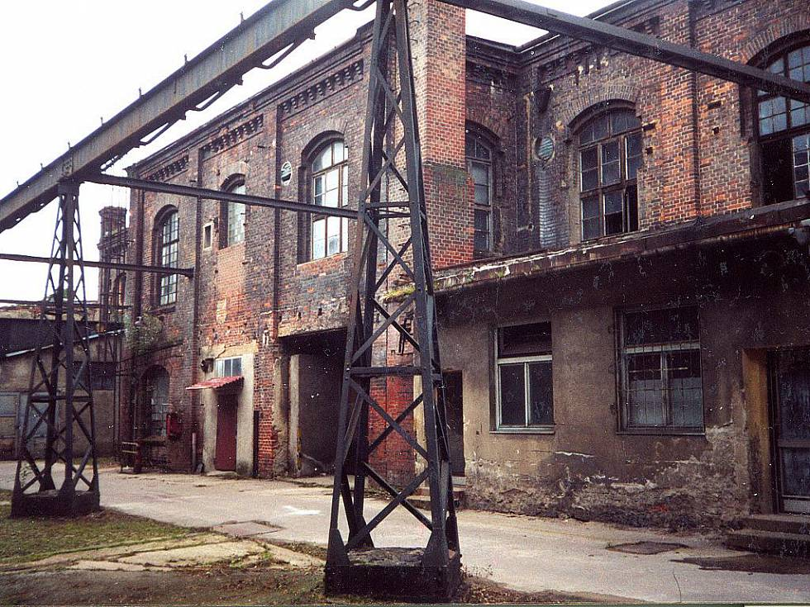

Slide 105
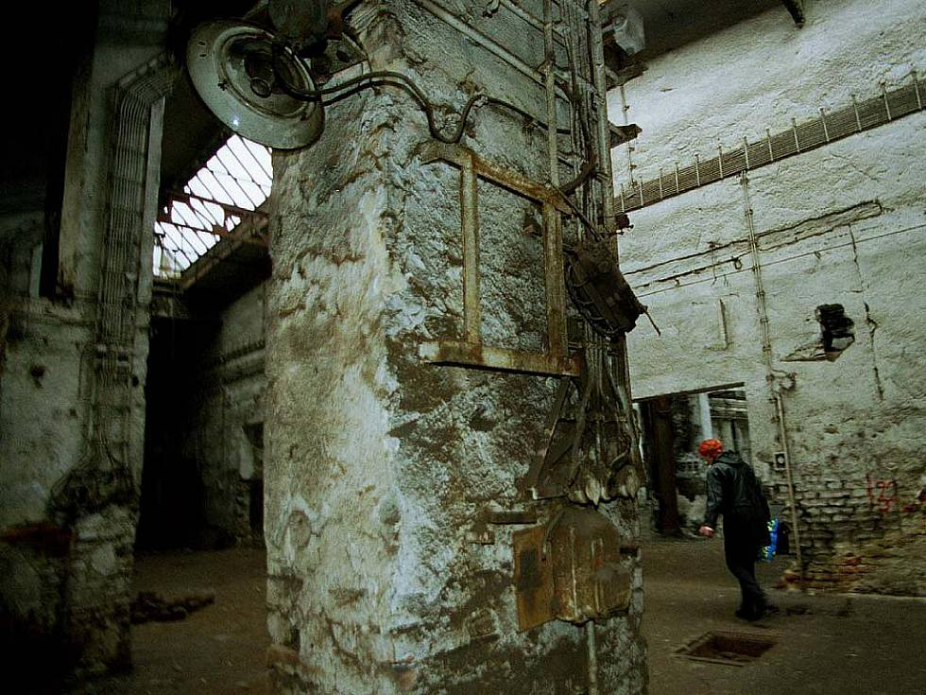

Slide 106
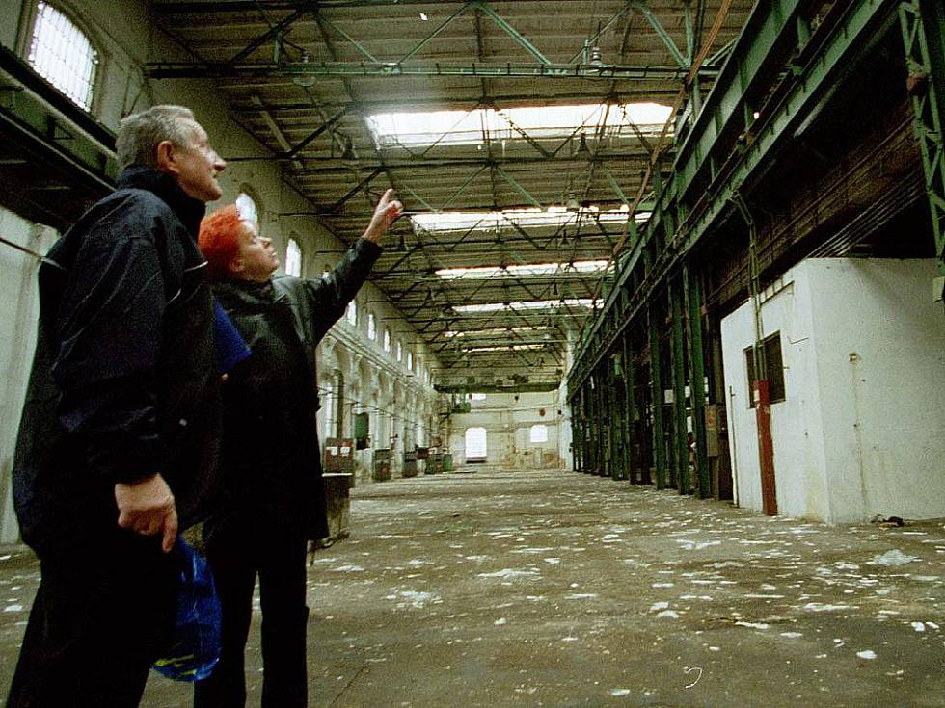

Slide 107
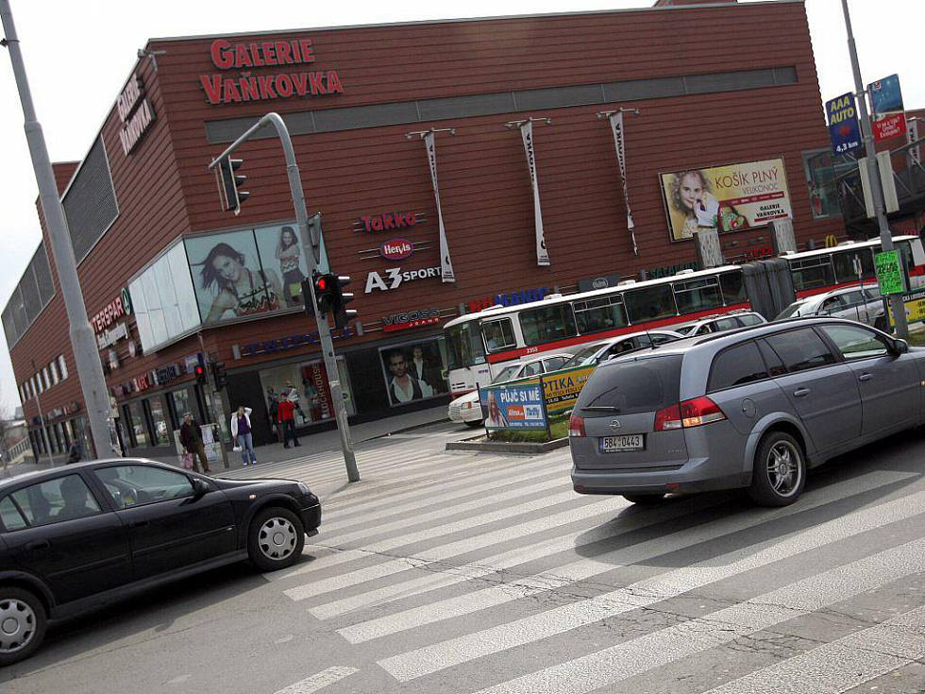

Slide 108
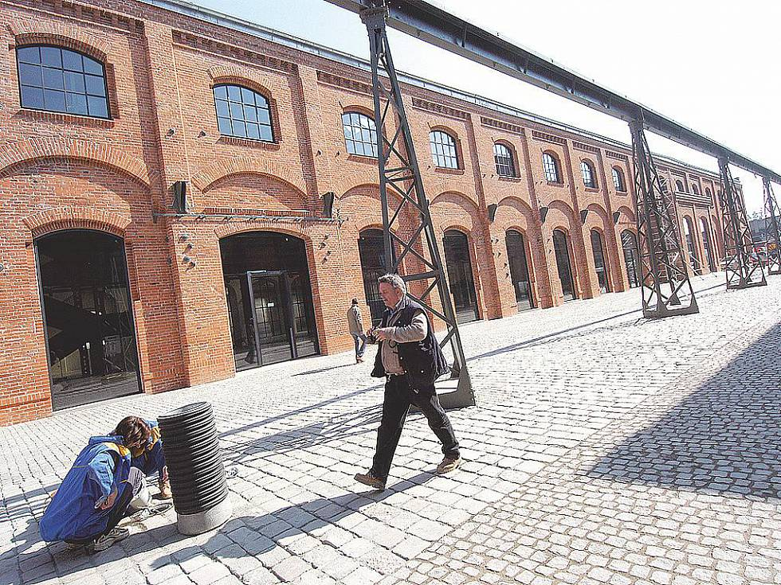

Slide 109
Sanace ekologických zátěží a rekultivace
Průzkum dotčených území
Technicko-ekonomické studie sanačních a rekultivačních prací, posouzení variant řešení a návrh řešení
Sanace znečištění zemin, podzemních vod
Rekultivace skládek a devastovaných území
Zamezení dalšího šíření znečištění
Zneškodnění odpadů vzniklých v souvislosti se sanačními a rekultivačními pracemi
Návrhy a vybudování monitorovacích systémů
Monitoring účinnosti a efektivnosti sanačních prací
Následný monitoring po realizaci sanačních a rekultivačních prací

Slide 110
Příklad rekultivací
Podkrušnohorská jezera
Most: 2,5 mld. Kč - z toho 360 mil. Kč stála doprava vody z Nechranické nádrže na Ohři
Medard (Sokolov): 1,5 mld. Kč
Ostravská jezera
Darkovské moře: 63 mil. Kč
Rekreační areály
Velebudická výsypka Most: Hipodrom, střelnice a golfové hřiště, největší rekultivace v zemi
1 mld. Kč
Benedikt Most: 500 mil. Kč
Kozinec u Karviné: 600 mil. Kč

Slide 111
Ekologické zátěže - příklad
2012 - Chrudim začíná s přípravami na likvidaci ekologické zátěže po Transportě, bude odklízet odpad i kontaminovanou zeminu. Město stanovilo koordinátora bezpečnosti práce a také člověka, který bude mít na starosti technický dozor. Celá zakázka má stát 171 milionů korun. Informoval o tom starosta Chrudimi Petr Řezníček (SNK - ED).
"Koordinátor bezpečnosti práce bude mít těžkou pozici. Počítá se s tím, že lidé budou pracovat i v sedmimetrové hloubce, někde mohou potřebovat i dýchací přístroje a další ochranné pomůcky."
Areál po Transportě Chrudim je zamořený těkavými uhlovodíky, která představují nebezpečí i pro nedaleké Medlešice a Dřenice. Škodliviny v zemině jsou totiž karcinogenní. V současnosti brání kontaminaci spodních vod hydrogeologická bariéra, její provoz stojí osm milionů ročně. Rozpad nebezpečných látek přitom podle údajů města bude trvat až 250 let.
Předpokládá se, že jsou v podzemí jakési kobky, kam se za provozu Transporty vylévaly provozní materiály. Ty kontaminovaly půdu.
Transporta byla firma s více než stoletou tradicí, která vyráběla zejména dopravní zařízení. Produkovala třeba výtahy, eskalátory a pásové dopravníky. Na počátku 90. let firma zaměstnávala přes 4000 lidí a měla obrat více než dvě miliardy Kč. V roce 1998 strojírny zkrachovaly.

Slide 112
Vývoj v čase
V roce 2012 vybraná firma s nejlepším návrhem řešení problému
Zahájení sanace 2013
Červen 2014 – sanace ukončena, cca 200 mil. Kč
Odborníci systematicky sledují kvalitu tamějších podzemních vod
Před prosakujícím nebezpečím stále ještě chrání vodní zdroje speciální hydrogeologická clona
Zmizelo ohnisko kontaminace, kvalita podzemních vod se bude dál zlepšovat a clona bude moci být odstraněna v horizontu několika let
Sanace prý zafungovala tak, jak měla.

Slide 113
Integrovaný registr znečišťování (IRZ)
Česká republika se vstupem do Evropské unie a podpisem významných mezinárodních dokumentů (Aarhuská úmluva, Protokol o registrech úniků a přenosů znečišťujících látek) zavázala plnit povinnosti v oblasti životního prostředí, které z těchto mezinárodních aktů vyplývají.
Jedná se zejména o shromažďování a šíření informací o životním prostředí, umožnění svobodného přístupu veřejnosti k těmto informacím a tvorbu registru úniků a přenosů znečišťujících látek.

Slide 114
IRZ
Vznikl integrovaný registr znečišťování životního prostředí (dále jen integrovaný registr znečišťování – IRZ) jako veřejně přístupný informační systém emisí a přenosů znečišťujících látek. Veřejná přístupnost kvalitativně odlišila IRZ od ostatních již provozovaných registrů v oblasti životního prostředí a klade daleko větší požadavky na správu a provoz registru.
Kompetentními orgány v rámci IRZ jsou Ministerstvo životního prostředí (MŽP), Česká inspekce životního prostředí (ČIŽP) a CENIA, česká informační agentura životního prostředí.

Slide 115
Látky ohlašované do IRZ
Existuje seznam
Seznam poskytuje základní informace o látkách ohlašovaných do integrovaného registru znečišťování.
Informace o látkách byly čerpány z podkladů zpracovaných pro Ministerstvo životního prostředí vysokými školami a dalšími institucemi.
Integrovaný registr znečišťování obsahuje látky, které mají škodlivý vliv na životní prostředí a zdraví člověka, tudíž i popis vlastností látek je takto orientován a nemůže být považován za vyčerpávající. Je třeba rovněž zdůraznit, že informace se spíše týkají možných rizik než skutečných dopadů.

Slide 116
Rizikové a bezpečnostní věty (věty R a S)
Klasifikace nebezpečných vlastností látek
Věty R a S jsou normalizovanými vyjádřeními týkajícími se fyzikálně-chemických rizik a rizik pro zdraví a životní prostředí.

Slide 117
Ochrana ovzduší
90.léta 20. století v ČR investováno mnoho finančních prostředků do snížení emisí (zejména z velkých elektráren) - výrazné zlepšení kvality ovzduší, která v některých regionech do té doby patřila k nejhorším na světě.
Rozvoj průmyslu a nárůst dopravy po roce 2000 – opět zhoršení
Velký vliv má také neodpovědné chování lidí, kteří k topení v domácnostech používají nekvalitní paliva či dokonce komunální odpad a vypouští tak do ovzduší nebezpečné látky.
Největší problém - jemný prach.

Slide 118
Národní program snižování emisí ČR
Tento dokument obsahuje několik klíčových opatření, která přispějí ke zlepšení současného stavu a k ochraně životního prostředí a zdraví lidí.
Zaměřuje se cíleně na největší problémy České
republiky, tj.
Znečištění ovzduší prachovými částicemi PM10 a PM2,5
Znečišťující látky, ze kterých tyto částice mohou vznikat v atmosféře (zejména NOx)

Slide 119
Imisní monitoring
Podmínky posuzování a hodnocení kvality ovzduší specifikuje prováděcí vyhláška o sledování a vyhodnocování kvality ovzduší. Tato vyhláška mimo jiné stanoví podmínky pro umísťování měřících stanic a jejich počty na území zón a aglomerací tak, aby naměřené hodnoty byly reprezentativní pro větší územní celky v rámci ČR.
Informace o rozmístění a počtu měřících stanic je dostupný na adrese http://www.chmi.cz

Slide 120
Zdroje znečištění
Celostátně sledovány v rámci tzv. Registru emisí a zdrojů znečišťování ovzduší – REZZO
Správou databáze REZZO za ČR je pověřen ČHMÚ
Jednotlivé dílčí databáze REZZO 1-4, které slouží k archivaci a prezentaci údajů o stacionárních a mobilních zdrojích znečišťování ovzduší, tvoří součást Informačního systému kvality ovzduší (ISKO)

Slide 121
Registr Zdrojů Znečištění Ovzduší
REZZO 1 – zvlášť velké a velké zdroje
REZZO 2 – střední zdroje
REZZO 3 – podnikatelské a domácnosti
REZZO 4 – liniové zdroje znečištění

Slide 122
Rezzo 4
Bilance zahrnuje emise ze silniční, železniční, letecké a vodní dopravy a dále emise z nesilničních zdrojů (zemědělské, lesní a stavební stroje, vozidla armády, apod.)
Výpočet emisí z dopravy zajišťuje dle vlastní metodiky CDV Brno
Více informací o emisích z dopravy v jednotlivých letech a o metodice výpočtu emisí z dopravy je možné nalézt na internetové stránce ČHÚ

Slide 123
Nízkoemisní zóny (NEZ)
Oblasti, do kterých je omezen vjezd vozidel způsobujících větší znečištění
Vyhlášení nízkoemisních zón přispívá ke snížení znečištění ovzduší právě v lokalitách, kde jsou lidé škodlivinami v ovzduší nejvíce ohroženi a kde je nutné o to důrazněji zlepšovat celkovou kvalitu života

Slide 124
Podmínky pro zavedení NEZ
Stanovuje zákon o ochraně ovzduší č. 201/2012 Sb.
NEZ lze vyhlašovat ve zvláště chráněných územích, lázeňských místech a v území, kde došlo k překročení některého z imisních limitů
Musí existovat objízdná trasa vedoucí po komunikaci stejné nebo vyšší třídy, která se nachází mimo NEZ a zároveň nevede přes zastavěné území této nebo sousední obce
Pokud jsou splněny výše uvedené podmínky, mohou obce na svém území stanovit formou obecně závazné vyhlášky obce nízkoemisní zónu

Slide 125
PM
PM – particulate matter
Číslo udává velikost částic v mikrometrech
Příměsi v ovzduší – suspendované částice

Slide 126
Suspendované částice
Primární částice jsou emitovány přímo jako kapalné nebo pevné částice
Sekundární částice vznikají v atmosféře fyzikálními a chemickými procesy z SO₂, NO_{x}, VOC a NH₃.
V ČR je největším antropogenním zdrojem vytápění domácností, silniční doprava, polní práce (sklizeň, orba, aj.) a veřejná energetika a výroba tepla

Slide 127
Dopady na zdraví a životní prostředí
Účinek závisí na velikosti, tvaru a složení částic
Krátkodobé zvýšení
Dlouhodobé zvýšení
Vliv na vývoj rostlin

Slide 128
Krátkodobé zvýšení denních koncentrací
Účinek závisí na velikosti, tvaru a složení částic
Krátkodobé zvýšení denních koncentrací částic PM₁₀ se podílí na nárůstu celkové nemocnosti i úmrtnosti, zejména na onemocnění srdce a cév, na zvýšení počtu osob hospitalizovaných pro onemocnění dýchacího ústrojí, zvýšení kojenecké úmrtnosti

Slide 129
Dlouhodobě zvýšené koncentrace
Snížení plicních funkcí, zvýšení nemocnosti na onemocnění dýchacího ústrojí a výskytu symptomů chronického zánětu průdušek a zkrácení délky života zejména z důvodu vyšší úmrtnosti na choroby srdce a cév u starých a nemocných osob, a pravděpodobně i na rakovinu plic.

Slide 130
Benzo[a]pyren, PAH (polyaromatické uhlovodíky)
V ovzduší se vyskytuje převážně navázán na částice, je vhodným markerem znečištění ovzduší PAH.
Důvodem je jeho stabilita a relativně konstantní příspěvek ke karcinogenní aktivitě směsi PAH vázaných na částicích
Mezi hlavní zdroje v ČR patří vytápění domácností, doprava a spalovací procesy v průmyslu a stavebnictví (železo a ocel)

Slide 131
Dopady na zdraví a životní prostředí
Nebezpečí PAH spočívá především v karcinogenitě a ohrožení zdravého vývoje
Samotný benzo[a]pyren je klasifikován jako prokázaný lidský karcinogen
Dráždí oči, nos, krk a průdušky
PAH mají schopnost bioakumulace, mohou přecházet do potravního řetězce

Slide 132
Oxidy dusíku
Jako oxidy dusíku (NO_{x}) jsou označovány oxid dusnatý (NO) a oxid dusičitý (NO₂)
Více než 90 % antropogenních emisí NO_{x} představují emise NO
Hlavním antropogenním zdrojem NO_{x} v ČR je silniční doprava a mobilní zdroje v zemědělství a lesnictví, veřejná energetika a výroba tepla spalovací procesy v průmyslu a stavebnictví (chemické produkty a ostatní procesy)

Slide 133
Dopady na zdraví a životní prostředí
Nejvýznamnější NO2
NO₂ postihuje především dýchací systém
Krátkodobá expozice NO₂ - změny ve funkci plic u citlivých skupin obyvatelstva
Dlouhodobá expozice - náchylnost k respiračním infekcím
Působení NO₂ je obtížné oddělit od účinků dalších současně působících látek, zejména suspendovaných částic

Slide 134
Přízemní ozon
Ozon (O₃) je sekundární znečišťující látka bez vlastního emisního zdroje, vzniká jako součást fotochemického smogu.
vzniká za účinku slunečního záření soustavou reakcí zejména mezi NO_{x}, VOC a kyslíkem
Ozon může být transportován na velké vzdálenosti, kumulovat se a dosáhnout vysokých koncentrací daleko od míst svého vzniku

Slide 135
Dopady na zdraví a životní prostředí
nepříznivé účinky na funkci plic vedoucí k jejich zánětu a respiračním problémům
nejvíce postiženi lidé trpící astmatem, chronickými problémy dýchacích cest nebo kardiovaskulárním onemocněním
při delším pobytu v oblasti, kde jsou zvýšené koncentrace, se může objevit i pálení očí, nosu, krku a bolesti hlavy
poškozuje vegetaci, ovlivňuje rostlinný růst a zapříčiňuje ztrátu výnosů zemědělských plodin
poškození lesních ekosystémů a snížení biodiverzity

Slide 136
VOC (Volatile Organic Compounds)
Skupina těkavých organických sloučenin
Jsou to sloučeniny schopné tvořit fotochemické oxidanty reakcí s oxidy dusíku, a to za přítomnosti slunečního záření
Jejich častými zdroji jsou barvy, laky, rozpouštědla a lepidla
VOC zatěžují životní prostředí a mohou dokonce poškodit lidské zdraví, například formou akutní otravy

Slide 137
Olovo
Většina olova obsaženého v atmosféře pochází z antropogenních emisí
Hlavní zdroje v ČR - výroba železa a oceli, spalovací procesy v průmyslu a stavebnictví (železo a ocel a ostatní procesy), veřejná energetika a výroba tepla, lokální vytápění domácností a silniční doprava

Slide 138
Dopady na zdraví a životní prostředí
Při dlouhodobé expozici se projevují účinky na nervový systém a krevní tlak
Riziko pro vyvíjecí se plod, může negativně ovlivnit vývoj mozku a následně ovlivnit duševní vývoj
Z hlediska karcinogenity pro člověka je olovo zařazeno do skupiny 2B – možné karcinogenní účinky
Může se hromadit v tělech organismů (bioakumulace) jako jsou ryby, a může přecházet do potravního řetězce

Slide 139
Oxid siřičitý
Oxid siřičitý (SO₂) je emitován do ovzduší při spalování paliv s obsahem síry
mezi nejvýznamnější antropogenní zdroje SO₂ v ČR patří veřejná energetika a výroba tepla, vytápění domácností a spalovací procesy v průmyslu a stavebnictví (chemické produkty a železo a ocel)

Slide 140
Dopady na zdraví a životní prostředí
má dráždivé účinky na oči a dýchací soustavu
vysoké koncentrace SO₂ mohou způsobit respirační potíže
lidé trpící astmatem a chronickým onemocněním plic jsou k působení SO₂ zvláště citliví
přispívá k acidifikaci prostředí
přispívá i ke vzniku sekundárních suspendovaných částic, u kterých je prokázán negativní dopad na lidské zdraví

Slide 141
Oxid uhelnatý
Oxid uhelnatý (CO) je plyn, který vzniká v důsledku nedokonalého spalování fosilních paliv
V ČR je největším zdrojem emisí CO silniční doprava (zavedení katalytických konvertorů emise CO z dopravy klesly)
Dalšími významnými zdroji jsou spalovací procesy v průmyslu a stavebnictví (železo a ocel), vytápění domácností a výroba železa a oceli

Slide 142
Dopady na zdraví a životní prostředí
CO se váže na krevní barvivo (hemoglobin) lépe než kyslík a dochází tak ke snížení kapacity krve pro přenos kyslíku. Nejvíce citliví k působení CO jsou opět lidé s kardiovaskulárním onemocněním
Toxické účinky CO se projeví nejvíce v orgánech a tkáních s vysokou spotřebou kyslíku, jako je mozek, srdce a kosterní svalstvo.
Nebezpečný je pro vyvíjející se plod
CO může přispívat ke vzniku přízemního ozonu

Slide 143
Kritéria udržitelnosti biopaliv
1.9.2012 nabyl účinnosti zákon č. 201/2012 Sb., o ochraně ovzduší
Rozšířil povinnost prokazovat splnění kritérií udržitelnosti i na dovozce a prodejce motorového benzínu a motorové nafty s přídavkem biopaliva neuvolněného do volného daňového oběhu v ČR.
Kritéria udržitelnosti lze rozdělit na dvě základní povinnosti. První povinností je prokázání původu biopaliva, kdy se musí doložit, že pěstováním biomasy pro výrobu biopaliva nebyla narušena biodiverzita. Druhou povinností je prokázání určité úspory emisí skleníkových plynů vyprodukovaných během celého životního cyklu biopaliva v porovnání s fosilní alternativou.

Slide 144
Dvě základní povinnosti
První povinností je prokázání původu biopaliva, kdy se musí doložit, že pěstováním biomasy pro výrobu biopaliva nebyla narušena biodiverzita
Druhou povinností je prokázání určité úspory emisí skleníkových plynů vyprodukovaných během celého životního cyklu biopaliva v porovnání s fosilní alternativou

Slide 145
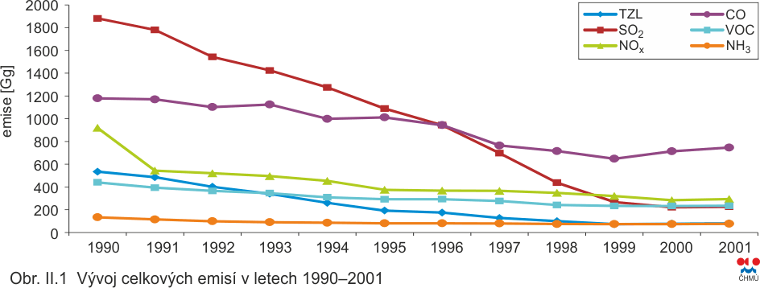

Slide 146
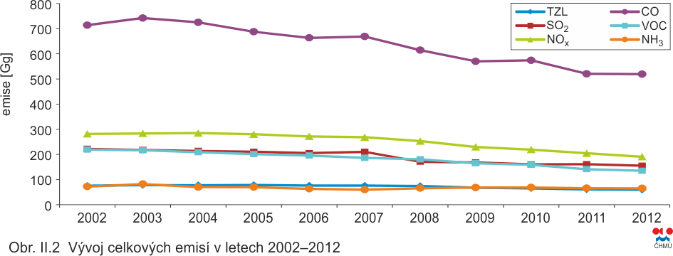

Slide 147
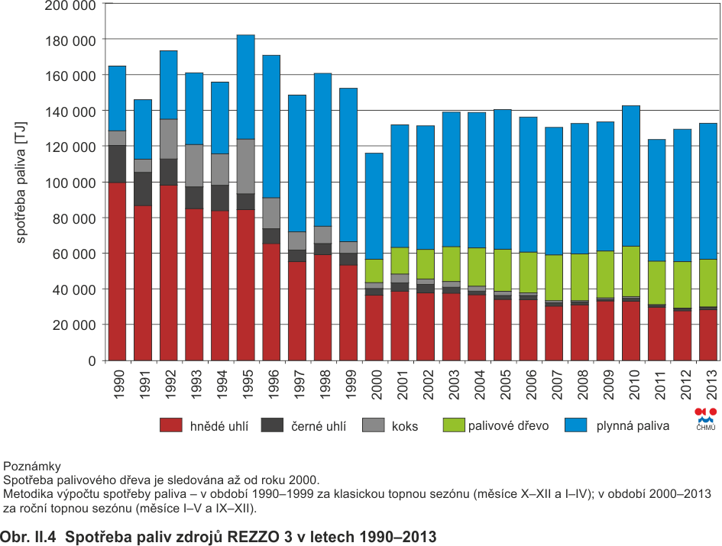

Slide 148
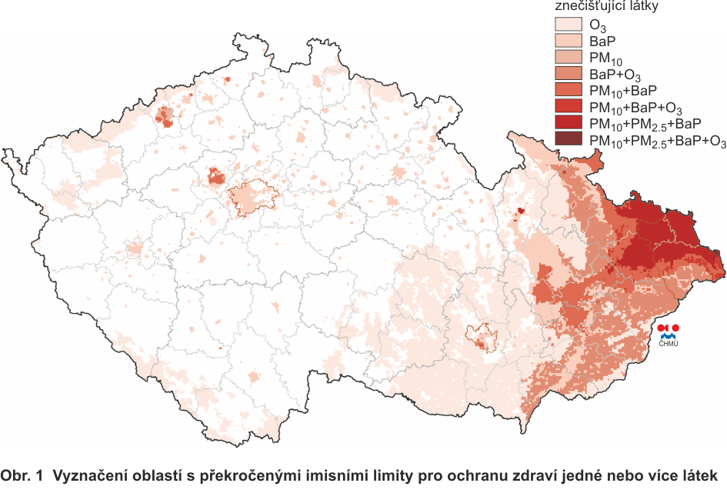

Slide 149
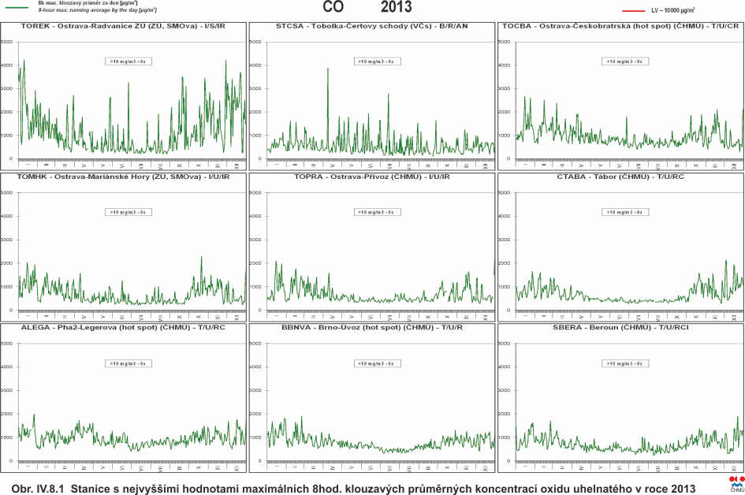

Slide 150
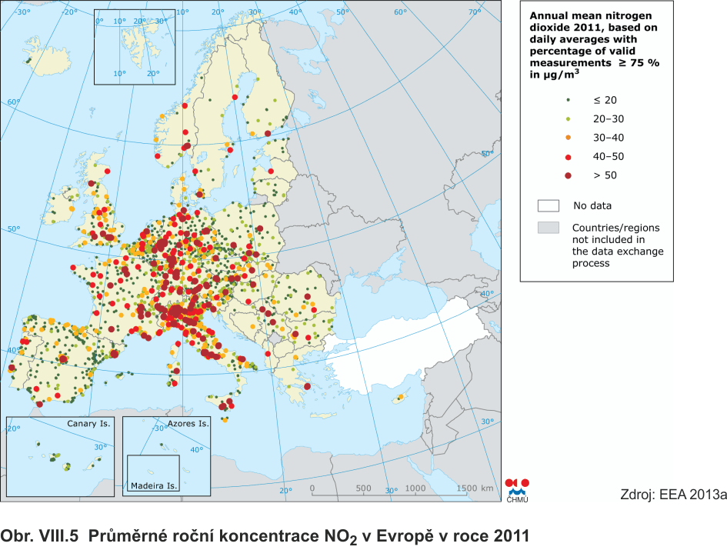

Slide 151
Znečištění ovzduší
Příklad města Brna
sekundární prašnost vyvolaná automobilovou dopravou a nezpevněnými plochami
imisní zatížení benzenem a Nox vyvolané automobilovou dopravou

Slide 152
Rozmístění stanic imisního monitoringu
Sekundární prašnost vyvolaná automobilovou dopravou a nezpevněnými plochami
ImSekundární prašnost vyvolaná automobilovou dopravou a nezpevněnými plochami
Imisní zatížení benzenem a NOx vyvolané automobilovou dopravou
Prach z provozu slévárenských zdrojů
Sekundární prašnost vyvolaná automobilovou dopravou a nezpevněnými plochami
Imisní zatížení benzenem a NOx vyvolané automobilovou dopravou
Prach z provozu slévárenských zdrojů
Sekundární prašnost vyvolaná automobilovou dopravou a nezpevněnými plochami
Imisní zatížení benzenem a NOx vyvolané automobilovou dopravou
Prach z provozu slévárenských zdrojů
Sekundární prašnost vyvolaná automobilovou dopravou a nezpevněnými plochami
Imisní zatížení benzenem a NOx vyvolané automobilovou dopravou
Prach z provozu slévárenských zdrojů
Sekundární prašnost vyvolaná automobilovou dopravou a nezpevněnými plochami
Imisní zatížení benzenem a NOx vyvolané automobilovou dopravou
Prach z provozu slévárenských zdrojů
Sekundární prašnost vyvolaná automobilovou dopravou a nezpevněnými plochami
Imisní zatížení benzenem a NOx vyvolané automobilovou dopravou
Prach z provozu slévárenských zdrojů
Sekundární prašnost vyvolaná automobilovou dopravou a nezpevněnými plochami
Imisní zatížení benzenem a NOx vyvolané automobilovou dopravou
Prach z provozu slévárenských zdrojů
Sekundární prašnost vyvolaná automobilovou dopravou a nezpevněnými plochami
Imisní zatížení benzenem a NOx vyvolané automobilovou dopravou
Prach z provozu slévárenských zdrojů
Sekundární prašnost vyvolaná automobilovou dopravou a nezpevněnými plochami
Imisní zatížení benzenem a NOx vyvolané automobilovou dopravou
Prach z provozu slévárenských zdrojů
Sekundární prašnost vyvolaná automobilovou dopravou a nezpevněnými plochami
Imisní zatížení benzenem a NOx vyvolané automobilovou dopravou
Prach z provozu slévárenských zdrojů
Sekundární prašnost vyvolaná automobilovou dopravou a nezpevněnými plochami
Imisní zatížení benzenem a NOx vyvolané automobilovou dopravou
Prach z provozu slévárenských zdrojů
isní zatížení benzenem a NOx vyvolané automobilovou dopravou
Prach z provozu slévárenských zdrojů

Slide 153
Registr Zdrojů Znečištění Ovzduší
REZZO 1 – zvlášť velké a velké zdroje
REZZO 2 – střední zdroje
REZZO 3 – podnikatelské a domácnosti
REZZO 4 – liniové zdroje znečištění

Slide 154
NOx

Slide 155
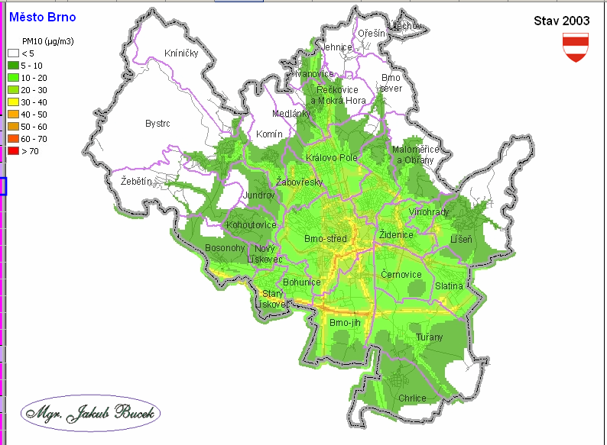

Slide 156
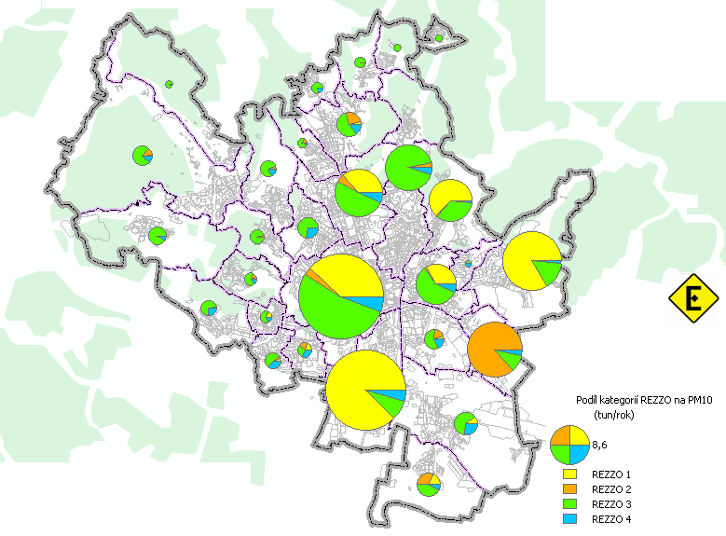
Bilance emise prachových částic
Emise Brno
REZZO 4
6,37%
REZZO 1
42,11%
REZZO 3
40,08%
REZZO 2
11,45%

Slide 157
Bilance emisí prachových částic

Slide 158
Bilance emisí NOx
Emise NOx, Brno
REZZO 1
14,20%
REZZO 2
2,90%
REZZO 3
8,43%
REZZO 4
74,47%

Slide 159
OPATŘENÍ V DOPRAVĚ - souvislosti
Přijmout opatření v dopravě jednotlivě nebo soubor opatření jako celek ?
Opatření je lépe je přijmout jako celek, neboť se vzájemně doplňují.
Nákup nových vozidel MHD
(bezbariérová, nízko-emisní, 0-emisní)
Preference MHD
pruhy, křižovatky
Snížení emisí
autobusů
Zvýšení atraktivity
a komfortu MHD
Bike and Ride
(B+R)
Park and Ride
(P+R)
Cyklotrasy
Změny v sazbě
parkovného
Generel ovzduší - program snižování emisí a imisí města Brna

Slide 160
OPATŘENÍ V DOPRAVĚ NA ÚROVNI MĚSTA
1. SNÍŽENÍ EMISÍ AUTOBUSŮ MHD
Ve vozovém parku je stále velký podíl starších autobusů, emitující zejména pevné částice. Na rozdíl od emisí osobních automobilů může město produkci emisí autobusů přímo ovlivnit, nákupem nízko-emisních vozidel.
Studie prokázaly, že by mělo být v provozu alespoň 14 autobusů s ročním proběhem 65 tis. Km aby stanice CNG byla ekonomicky rentabilní
Vhodné aktivity :
- zvýšená obměna autobusového parku (vozidla splňující EURO 3)
- nákupy nových autobusů na CNG
- obnovení plnící stanice CNG Brno - Slatina, nebo přistavění stanice CNG k existující
čerpací stanici
Vliv opatření na kvalitu ovzduší:
- velmi příznivý - tam, kde jsou využívány starší typy autobusů
(např. VMO, okrajové části Brna apod. )
Náklady, rizika, přijatelnost pro veřejnost :
- naftový autobus: 3 - 8,2 mil. Kč, CNG autobus dražší a cca 0,8 - 1,5 mil. Kč
- plnící stanice: 8 - 20 mil. Kč, přístavba k existující ČS je levnější
- očekávané příznivé reakce veřejnosti
Generel ovzduší - program snižování emisí a imisí města Brna - část doprava

Slide 161
OPATŘENÍ V DOPRAVĚ NA ÚROVNI MĚSTA
2. ZVÝŠENÍ ATRAKTIVITIY MHD A KOMFORTU CESTUJÍCÍCH
Trendům přechodu cestujících k individuální dopravě je potřebné čelit zatraktivněním veřejné dopravy - zajištění vysokého standardu pro cestující (informační systémy, bezbariérovost). Atraktivita MHD vzroste také zkrácením přepravní doby. Toto je možné např. zavedením preferencí vozidel MHD na křižovatkách, vytvořením vyhrazených pruhů a zajištěním obsluhy nákupních center v rámci MHD, které není dostatečná.
Vhodné aktivity :
- informační systémy ve vozidlech (itinerář trasy, hlášení možností přestupů)
- vyhrazený jízdní pruh pro autobusy a trolejbusy na vybraných lokalitách
- plošné zavedené preference MHD na světelných křižovatkách po celé síti
- zajištění kvalitního napojení ŹUB a nákupních center na MHD
Vliv opatření na kvalitu ovzduší:
- přímý vliv: preference - plynulejší jízda autobusů - menší spotřeba paliv, méně emisí
- nepřímý vliv - změna dělby přepravní práce ve prospěch MHD
- zvýšená atraktivita MHD zkrácením přepravních dob
Náklady, rizika, přijatelnost pro veřejnost :
- nízkopodlažní vozidla: tramvaj - cca 20 mil. Kč, trolejbus - 11 mil. Autobus 6 mil. Kč
- očekávané příznivé reakce veřejnosti (především vozíčkáři, důchodci, matky s kočárky
Generel ovzduší - program snižování emisí a imisí města Brna - část doprava

Slide 162
OPATŘENÍ V DOPRAVĚ NA ÚROVNI MĚSTA
3. PARKOVACÍ POLITIKA, „PARK AND RIDE“
Cílem je změnit dělbu přepravní práce mezi individuální automobilovou dopravou a MHD ve prospěch MHD, zejména v centru města. Podnítit řidiče k zaparkování na záchytném parkovišti a k pokračování k cíli městskou dopravou
Vhodné aktivity :
- zvýšit poplatky za parkování uvnitř MMO (doporučeno 50 Kč/hod)
- zavést poplatky mezi MMO a 2. Městským okruhem (doporučeno 20 Kč/hod)
- P+R: - vytypovat lokality a vybudovat záchytná parkoviště u 5-ti hlavních příjezdových komunikaci (2 -krát Brno-jih, 1-krát Brno-sever, Brno-východ a Brno-západ),
- systém P+R: parkovací lístek = jízdenka MHD
Vliv opatření na kvalitu ovzduší:
- nepřímý vliv - změna dělby přepravní práce ve prospěch MHD(v kombinaci s
předchozími opatřeními)
Náklady, rizika, přijatelnost pro veřejnost :
- náklady: parkovací domy - 500 tis. Kč / 1 parkovací místo, plochy podstatně levnější
- rizika: psychika řidičů, jejich neochota opustit auto a pokračovat k cíli MHD
výstavba hromadných garáží v centru v plném rozsahu
Generel ovzduší - program snižování emisí a imisí města Brna - část doprava

Slide 163
OPATŘENÍ V DOPRAVĚ NA ÚROVNI MĚSTA
4. ZAVEDENÍ SYSTÉMU „BIKE AND RIDE“
Zatímco řidič automobilu většinou může zaparkovat auto na vhodném místě a pokračovat do cílového místa MHD, cyklista obvykle nemá možnost kolo nechat bez dozoru u zastávky MHD a využít MHD pro pokračování cesty. Opatření je vhodné pro osoby méně fyzicky zdatné, pro které by absolvování celé cesty (např. bydliště - pracoviště) bylo velkou fyzickou zátěží.
Vhodné aktivity :
- výběr cca 20 možných lokalit (dostatek prostoru, křížení cyklostezky s významnou linkou MHD, vybrané konečné stanice MHD z nich dále vybrat 2 - 3, pro pilotní projekty (dosud nevyzkoušený typ opatření)
- zajištění výroby a dodávky objektů pro B+R: speciální stojany nebo „klec“
- zajištění přístupu (dveře na kartu nebo minci) a bezpečné úschovy (kamerový systém napojený na M)
- možná kombinace B+R s P+R (hlídané správcem parkoviště)
Vliv opatření na kvalitu ovzduší:
- nepřímý, zatraktivnění cyklistické dopravy i pro obyvatele méně fyzicky zdatné
- sezónní vliv na dělbu přepravní práce - opatření by mělo doprovázet výstavbu cyklotras
Náklady, rizika, přijatelnost pro veřejnost :
- náklady: projektování, výroba a údržba objektů pro úschovu kol + kamerový systém
- rizika: odcizení kol, poškození objektů vandaly
Generel ovzduší - program snižování emisí a imisí města Brna - část doprava

Slide 164
Voda
Ochrana množství a jakosti povrchových a podzemních vod
Ochrana před povodněmi
Plánování v oblasti vod na národní a mezinárodní úrovni včetně programů opatření
Mezinárodní spolupráce v oblasti ochrany vod
Ekonomické, finanční a administrativní nástroje v ochraně vod
Tvorba legislativy a norem v oblasti ochrany vod

Slide 165
Monitoring vod
Sledování stavu povrchových a podzemních vod
V případě povrchových vod se sleduje chemický stav (tzv. prioritní látky) a stav ekologický (biologické složky, hydromorfologie a některé fyzikálně chemické a chemické parametry)
U podzemních vod se sleduje stav kvantitativní a chemický

Slide 166
Ochrana před povodněmi
Vychází z dokumentu Strategie ochrany před povodněmi na území ČR, který byl schválen vládním usnesením č. 382 ze dne 19. dubna 2000
Řízení ochrany před povodněmi zabezpečují povodňové orgány, které se řídí povodňovými plány
Povodňovými orgány při povodni jsou povodňové komise (PK), které spolupracují se složkami Integrovaného záchranného systému
IZS - Hasičský záchranný sbor České republiky,zdravotnická záchranná služba, policie České republiky aj.

Slide 167
Geneticky modifikovaný organismus (GMO)
Je organismus (kromě člověka) schopný rozmnožování, jehož dědičný materiál byl změněn genetickou modifikací provedenou některým z technických postupů stanovených zákonem. 78/2004 Sb., o nakládání s geneticky modifikovanými organismy a genetickými produkty, ve znění pozdějších předpisů a vyhláškou 209/2004, o bližších podmínkách nakládání s geneticky modifikovanými organismy a genetickými produkty, ve znění pozdějších předpisů.
Nakládat s GMO a genetickými produkty lze jen na základě oprávnění podle těchto právních předpisů tak, aby byla zajištěna ochrana zdraví člověka a zvířat, životního prostředí a biologické rozmanitosti

Slide 168
Stanovisko ČK GMO k žádosti o dovoz řezaných květů karafiátů linie FLO-40685-1 do Evropské unie
Stanovisko ČK GMO k žádosti o dovoz řezaných květů karafiátů linie SHD-27531-4 do Evropské unie
Stanovisko ČK GMO k novým genovým technikám – zinkové prsty 3 a podobné techniky využívající cílených nukleáz
Stanovisko ČK GMO k žádosti o pěstování geneticky modifikované kukuřice 59122 v Evropské unii, včetně vyjádření ke stanovisku EFSA
Stanovisko ČK GMO k žádosti o pěstování geneticky modifikované kukuřice Bt11 v Evropské unii
Stanovisko ČK GMO k žádosti o pěstování geneticky modifikované kukuřice 1507 v Evropské unii
Stanovisko ČK GMO k žádosti o pěstování geneticky modifikované sóji 40-3-2 v Evropské unii

Slide 169
Ochrana klimatu
Rozvoj lidské společnosti od počátku průmyslové revoluce způsobil výrazný nárůst koncentrací skleníkových plynů v atmosféře, které způsobují zadržování a absorpci tepla vyzařovaného zemským povrchem.
Jedná se však o jev mnohem komplexnější než je pouhá změna teploty, na níž navazuje celá řada řetězících se reakcí na globální i regionální úrovni.
Již nyní jsou zcela zřetelné dopady oteplování na změny fauny i flóry.
Zvyšuje se frekvence extrémních stavů počasí, jako jsou déle trvající sucha střídaná přívalovými dešti, vichřice a další.

Slide 170
Mezivládní panel pro změnu klimatu (IPCC)
Panelu se účastní vědci a instituce z celého světa
Výsledky slouží jako podklad pro politická jednání a následná rozhodnutí
Reakce na nastávající i předpokládané změny lze rozdělit do dvou skupin:
Aktivní snaha o snížení emisí skleníkových plynů, aby rozsah změn byl ještě snesitelný
Opatření, která nám umožní určité přizpůsobení se těmto změnám

Slide 171
Mezinárodní dokumenty
Rámcové úmluvy OSN o změně klimatu
V roce 1997 k ní byl přijat tzv. Kjótský protokol - v platnosti od roku 2005, ČR jej ratifikovala v roce 2001
v roce 2012 byl Protokol prodloužen o druhé kontrolní období (2013 – 2020), v rámci něhož přijaly některé vyspělé státy nové redukční závazky
EU a jejích 27 členských států se zavázalo snížit do roku 2020 emise skleníkových plynů o 20 % v porovnání s rokem 1990

Slide 172
Kjótský protokol
Jeho základním cílem je do roku 2012 snížit emise skleníkových plynů v celkovém průměru o 5,2 % v porovnání s rokem 1990
Závazkem České republiky je snížení emisí o 8 % oproti roku 1990
Dle poslední inventury činily v roce 2012 úhrnné emise skleníkových plynů 131,5 mil. tun CO2ekv., což odpovídá snížení o 33 % oproti roku 1990
Meziročně došlo k poklesu emisí o 2,8 %, což představuje snížení o přibližně 3,8 miliónů tun oproti roku 2011

Slide 173
Udržitelná energetika a doprava
Obnovitelné zdroje energie
Energetická efektivita a úspory energie
Alternativní paliva v dopravě
Ekologicky šetrná vozidla

Slide 174
Aktuálně využívaná alternativní paliva v dopravě
Plynná paliva
- zejména stlačený zemní plyn (CNG), podmíněně zkapalněný ropný plyn (LPG), (který však nelze v pravém slova smyslu považovat za alternativní palivo z důvodu jeho přímé vazby na zpracování fosilní ropy),
Biopaliva
- buď čistá (estery mastných kyselin – FAME, a také čisté rostlinné oleje),
- nebo v různě koncentrovaných směsích s fosilními palivy bioethanol s benzínem (např. E85) a estery mastných kyselin s motorovou naftou (např. směsná motorová nafta s 30% metylesteru řepkového oleje).

Slide 175
Výhled
Ve výhledu několika dalších let se uvažuje s využíváním biopaliv II. generace vyráběných nikoli z potravinářských plodin, ale z nepotravinářské biomasy (celulóza z dřevní hmoty nebo jiných rostlin).

Slide 176
Ekologicky šetrná vozidla
Za ekologicky šetrná vozidla je možno považovat vozidla, která
využívají alternativní pohon
  hybridní vozidla, tj. vozidla kombinující spalovací motor a elektromotor
  elektromobily, tj. vozidla využívající ke svému pohonu pouze elektromotor
využívají alternativní paliva
  LPG (Liquid Petroleum Gases - zkapalněný ropný plyn)
  CNG (Compress Nature Gas - stlačený zemní plyn)
  vodík
  biopaliva (zejména bioethanol, biodiesel, dimethyléter)

